Slide 1

Поезд финансовой грамотности в новосибирском метро
Просветительско-исторический проект
Новосибирская область
Министерство финансов и налоговой политики НСО, Сибирское ГУ Банка России,
АНО «Дом финансового просвещения», ГУ МВД России по НСО и ОСФР России по НСО

Slide 2
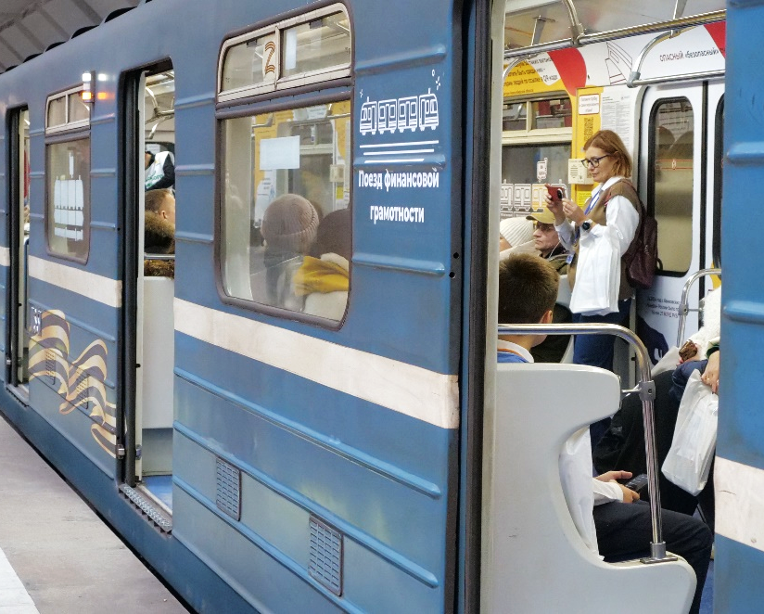
Поезд финансовой грамотности в новосибирском метро просветительско-исторический проект
Цель практики
Развитие финансовой культуры и повышение уровня информированности населения Новосибирской области по тематикам финансовой грамотности. Привлечение внимания жителей региона
к вопросам управления личными
и семейными финансами.
Целевая аудитория
Широкая аудитория: молодежь, взрослые,
семьи с детьми, пенсионеры, предпенсионеры.

Slide 3

Поезд финансовой грамотности в новосибирском метро просветительско-исторический проект
Краткое описание практики
Состав электропоезда (4 вагона) Новосибирского метрополитена, брендированный информационно-просветительскими материалами по основным тематикам финансовой грамотности и значимым историческим датам финансовой истории страны и региона.
Пассажиры поезда имеют возможность ознакомиться с информацией, оформленной в виде ярких иллюстраций
и диалогов персонажей – семьи Сибиряковых и Финансового эксперта.
Материалы содержат QR-коды, ведущие на официальные просветительские источники в сети Интернет,
для получения дополнительной информации, в том числе о мероприятиях по финансовой грамотности.

Slide 4

Поезд финансовой грамотности в новосибирском метро просветительско-исторический проект
Вагон 1. Просвещение сквозь призму становления финансовых органов
и управления общественными финансами региона
100 лет со дня образования министерства финансов Новосибирской области. Система финансовых органов региона, их цели и задачи.
Ключевые события и факты финансовой истории региона
от 1904 до 2025 гг. Деятельность в годы ВОВ.
Управление общественными финансами.
Бюджет НСО и бюджетный процесс.
Повышение финансовой грамотности населения
региона как одно из приоритетных направлений деятельности.
Значимость профессии «финансист».

Slide 5
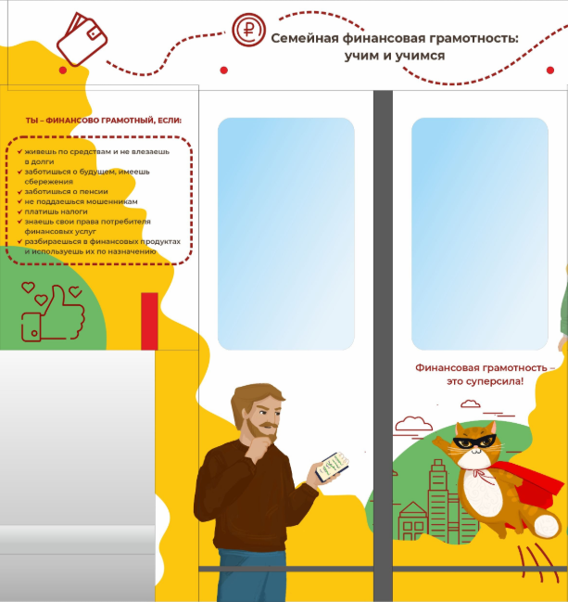
Поезд финансовой грамотности в новосибирском метро просветительско-исторический проект
Вагон 2. Финансовая грамотность для всей семьи от Новосибирского
Дома финансового просвещения и Отделения СФР по НСО
Финансовое воспитание детей и повышение финансовой грамотности всей семьи.
Управление семейным бюджетом: финансовое планирование
и разумное потребление, создание сбережений: финансовая «подушка безопасности» и ПДС.
Налоговая грамотность: права и обязанности. Сервисы ФНС. Прогрессивная шкала НДФЛ и налоговые вычеты.
Семья – в фокусе заботы государства:
материнский капитал и другие меры социальной поддержки.

Slide 6
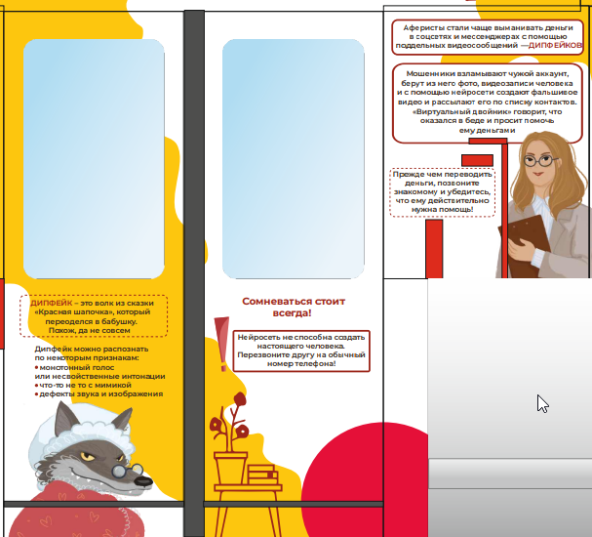
Поезд финансовой грамотности в новосибирском метро просветительско-исторический проект
Вагон 3. Безопасность личных финансов
с Сибирским ГУ Банка России и ГУ МВД России по НСО
Кибербезопасность и цифровая грамотность.
Защита своих финансов и персональных данных от угроз
в сети и безопасное взаимодействие с цифровыми сервисами.
Финансовое мошенничество и вовлечение в преступные
схемы (дропперство). Способы противодействия.
Защита прав потребителей финансовых услуг:
система страхования вкладов, самозапрет на кредиты
и другие инструменты защиты личных финансов.

Slide 7
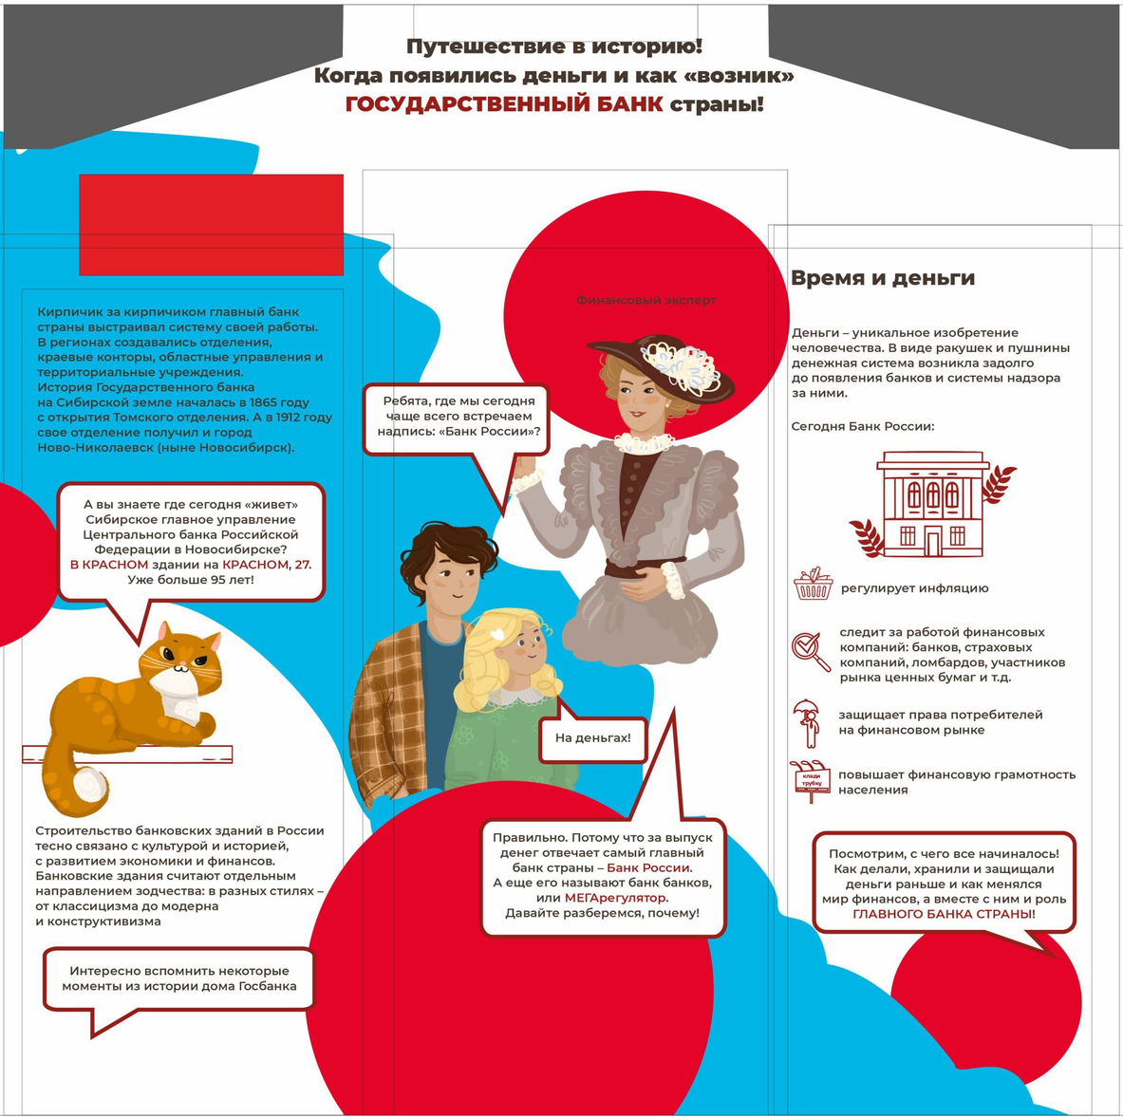
Поезд финансовой грамотности в новосибирском метро просветительско-исторический проект
Вагон 4. Просвещение в контексте истории денег и Банка России
165 лет со дня образования Банка России.
Ключевые даты в становлении и деятельности Банка России. Основной функционал Банка России как мегарегулятора.
Роль Банка России в повышении финансовой грамотности населения.
95 лет зданию Госбанка в Новосибирске.
История здания и сибирского отделения главного банка страны.
История денег.
Интересные факты и эволюция финансовых систем.

Slide 8
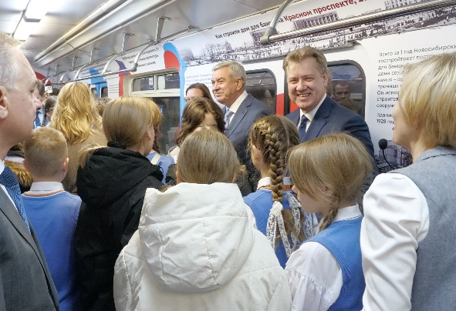
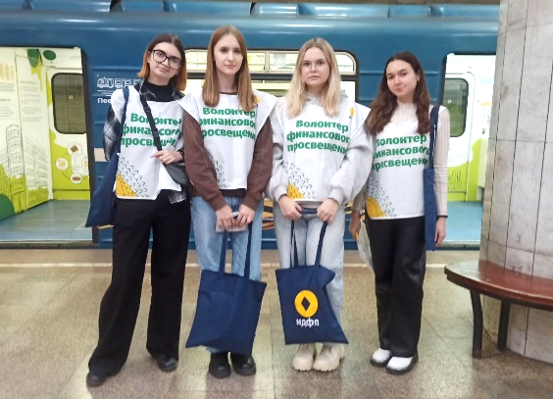
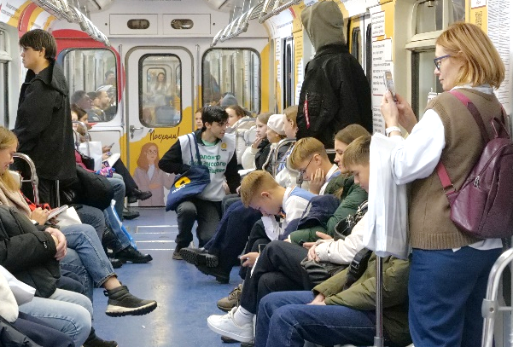
Поезд финансовой грамотности в новосибирском метро просветительско-исторический проект
Достигнутые результаты
Финансовая грамотность интегрирована
в городскую транспортную инфраструктуру
Период курсирования поезда:
октябрь 2025 года –
апрель 2026 года
Просвещение в пути
> 200 тысяч
пассажиров ежесуточно

Slide 9
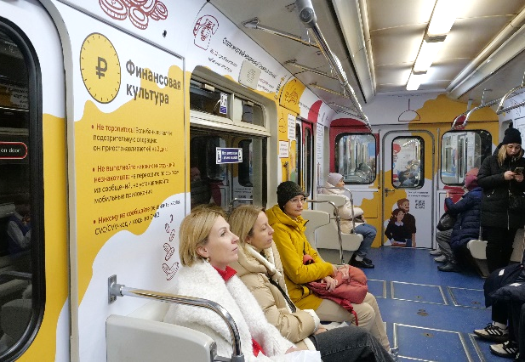
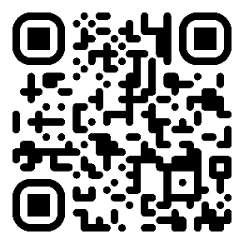
Поезд финансовой грамотности в новосибирском метро просветительско-исторический проект
Тиражирование
и масштабирование практики
Проект может быть тиражирован в поездах метро или ином общественном транспорте других регионов.
Репортаж
с церемонии
запуска состава

Slide 10
Благодарим за внимание

